Slide 1

AP VOS RÊVES
BTS SIO 1
BERNE Paul
GONNET Yorik
DAHAN Aaron

Slide 2
SOMMAIRE
MISSION 1 : Recherche de STA
MISSION 2 : Renouvellement du parc informatique
MISSION 3 : Recherche d'un nouveau dispositif de sauvegarde des données
MISSION 4 : I. Réalisation d'un diaporama sur les différents risques d'attaques
MISSION 4 : II. Réalisation d'un charte informatique
MISSION 5 : Création d'un GANTT
CONCLUSION :

Slide 3

Mission 1 :
Recherche de STA

Slide 4
Mission 2 :
Renouvellement du parc d'imprimante
-Maquette

Slide 5

MISSION 3 :
Recherche d’un nouveau dispositif de sauvegarde des données

Slide 6

MISSION 4
La protection du système d’information de l’entreprise

Slide 7
MISSION 4 :
II. Réalisation d'un charte informatique en html

Slide 8


MISSION 5
La mise en œuvre d’un logiciel de gestion de projet GanttProject

Slide 9
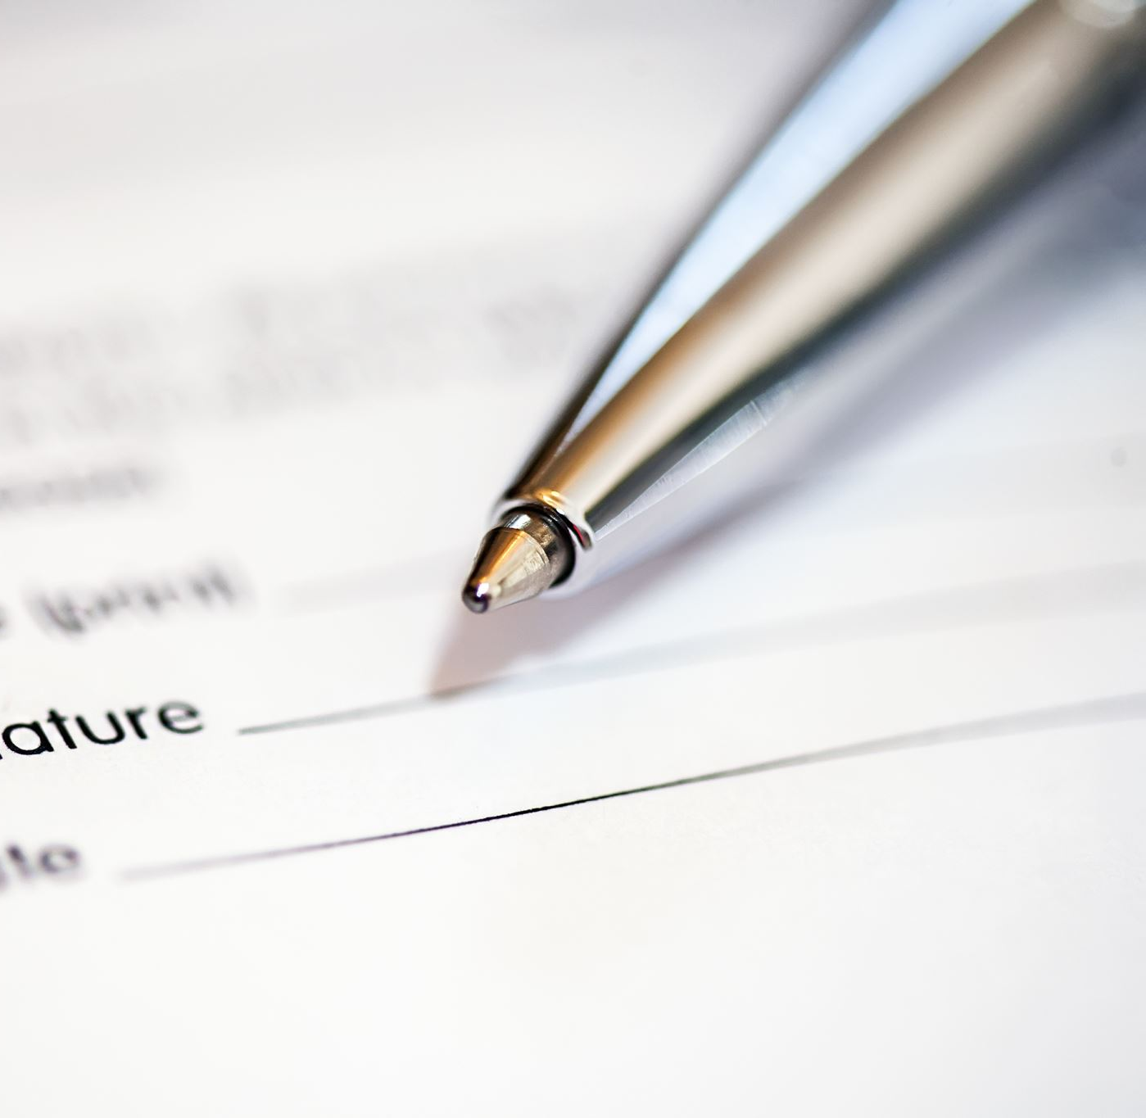
Conclusion

